Slide 1

EFICIENCIA ENERGÉTICA = Ahorro de dinero
Ingeniería mecánica en gestión de la energía: ISO 50000
William Caicedo Baquero .·.

Slide 2

EFICIENCIA ENERGÉTICA = Ahorro de dinero
Ahorro de Dinero
Reducción de costos a través de la eficiencia.
Gestión de Recursos
Optimización de recursos para el uso eficiente.
Objetivos
Ventajas
Reconocimientos
Estándares ISO 50000
Cumplimiento de estándares para la eficiencia.
Optimización de Costos
Minimización de gastos mediante la mejora de procesos.
Asociación con ARARAT Ingeniería y soluciones
Colaboración para soluciones efectivas.

Slide 3
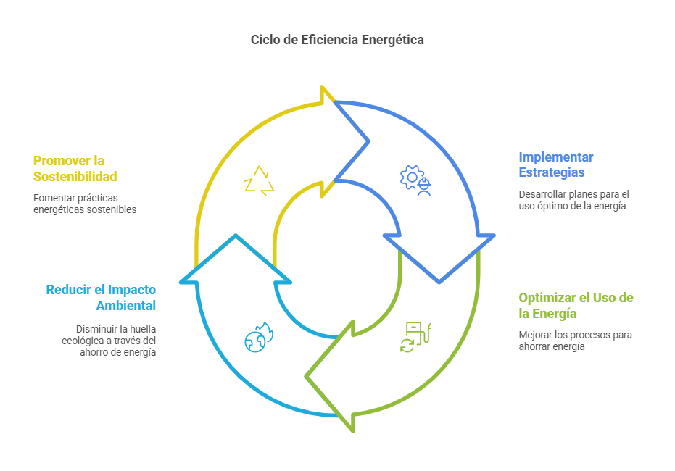
¡ Hagamos
un PLAN !
El ciclo de la eficiencia energética

Slide 4
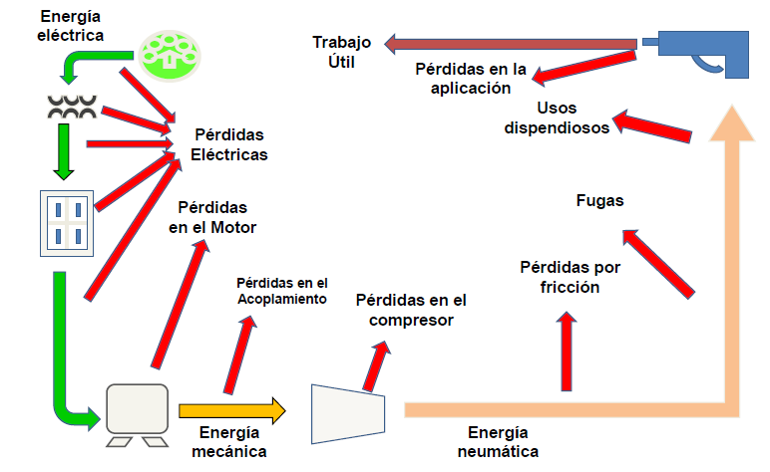
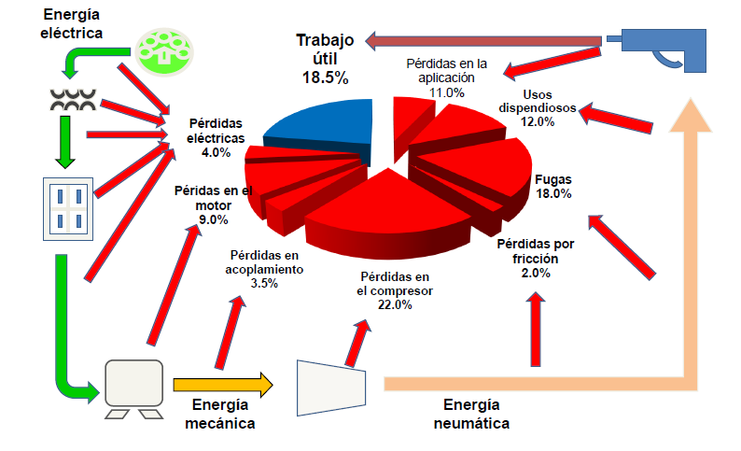
Balances de energía por sistema
¿Qué sucede con la energía?
¿Hay fugas
de energía?

Slide 5
Tipos de diagnósticos energéticos
De primer grado o nivel 1
Identificación de áreas de oportunidad (inspección visual).
Con cero, baja o mediana inversión.
Eliminación de desperdicios.
¿Cómo lo
hacemos?
De segundo grado o nivel 2
Identificación de áreas de oportunidad con mediana inversión.
Análisis de información estadística, mediciones energéticas en equipos y/o sistemas y evaluación de factibilidad técnica y económica de Matriz de Ahorro Energético.
Considera instalar tecnologías de alta eficiencia recuperación en menos de 3 o 4 años.
De tercer grado o nivel 3
Análisis de áreas de oportunidad.
Involucrando áreas de proceso, análisis de tiempos y movimientos de sistemas integrales.
Sustitución de tecnologías con grandes inversiones.
Recuperación a largo plazo (iguales o mayores a 5 años).
Evaluación de nuevas áreas de crecimiento.

Slide 6
Diagnóstico energético de primer nivel
Recopilación de información:
Consumos de energía.
Facturación energética.
Principales equipos.
Recorrido por las instalaciones:
Inspección visual.
Revisión de equipos.
Detección de malos hábitos.
Determinar potenciales
de ahorro de energía
Proporcionar recomendaciones:
Eliminación de desperdicios.
Operación de equipos y sistemas.
Cambio de hábitos del personal.
Implementación
de medidas de ahorro
Se presentan proyectos con nula o baja inversión:
Período simple de recuperación de 1 a 12 meses.

Slide 7
Diagnóstico energético de segundo nivel
Análisis de facturación
energética y niveles de
producción:
Facturación.
Consumo.
Costo de la energía.
Determinación del potencial
de ahorro de energía
Balances energéticos.
Estimación de eficiencias.
Identificación de tecnologías eficientes.
Etapa de mediciones:
Analizador.
Multímetros.
Costo de la energía.
Análisis técnico – económico
de medidas de ahorro
Clasificar proyectos a corto
y mediano plazo:
Menores a un año y de
hasta 2 a 4 años de recuperación.
Selección de proyectos
a realizar:
Relación costo – beneficio.
Implementación
de medidas de ahorro

Slide 8
Información solicitada a las empresas
No. | Información a entregar por parte de la empresa
1 | Recibos de electricidad – mínimo 1 año de historial.
2 | Recibos de combustibles: gas natural, GLP, diésel, gasoholes, urea, etc. – mínimo 1 año de historial.
3 | Recibos de consumo de agua.
4 | Descripción del proceso de la planta o actividades realizadas en la empresa.
5 | Histórico de niveles de producción – mínimo 1 año.
6 | Inventario de los equipos instalados: Transformadores, compresores, motores, aire acondicionado, luminarias, calderas, equipos de proceso, misceláneos (cómputo, ventiladores despachadores de agua, refrigeradores, etc.)
7 | Planilla: cantidad de personas divididas por turno laboral.
8 | Diagrama unifilar y/o diagramas de instalaciones energéticas, lay-out.
9 | De ser el caso, informe de Diagnóstico Energético realizado(s) previamente.
10 | Limitaciones regulatorias, comerciales, etc. que puedan afectar el desarrollo del diagnóstico.
11 | En su caso planes estratégicos de la empresa (ampliación de instalaciones, cambio de producto, incremento niveles de producción), que puedan afectar el Diagnóstico.
12 | Información de su programa de ahorro de energía aplicado y Matriz de Ahorro Energético implementadas a la fecha.

Slide 9
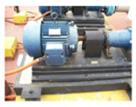
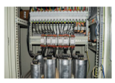
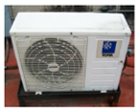
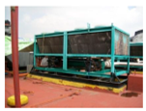
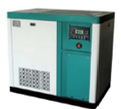
Tipos de equipos y sistemas a evaluar en los diagnósticos energéticos
Motores eléctricos.
Variadores de velocidad.
Bombas.
Aire acondicionado.
Cámaras de refrigeración.
Refrigeración comercial.
Aire comprimido.
Iluminación.
Bancos de capacitores.
Filtros de armónicas.
Sistemas fotovoltaicos.
Subestaciones eléctricas.
Automatización y control.
Sistemas, máquinas y equipos de proceso.
Aerogeneradores.

Slide 10
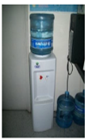
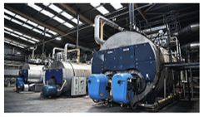
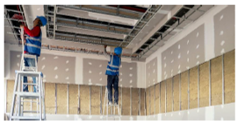
Tipos de equipos y sistemas a evaluar en los diagnósticos energéticos
Calentadores solares de agua.
Micro cogeneración y cogeneración.
Calderas.
Hornos.
Secadoras.
Quemadores de fuego directo.
Economizadores.
Intercambiadores de calor.
Aislamiento térmico.
Ventanas y puertas térmicas de doble cristal.
Aditamentos de control solar.
Equipos y aparatos diversos.

Slide 11
    Ahora puede hacer Clic en
    Menú / Contacto
    y pronto lo visitaremos !

